Slide 1
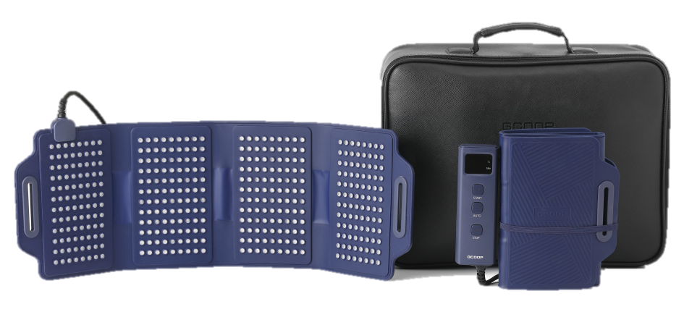

COPYRIGHT © 2022 GCOOP All Rights Reserved.

Slide 4
LAPY Ⅴ
1. 제품 개요
| 라피 V 의미 |
라피(LAPY)는 LASER +THERAPY 의 합성어로
레이저 치료를 의미하고 있음.
V는 로마숫자로 기존 4세대보다 업그레이드된 5세대를 의미하고 있음.
| 지쿱 라피 V 개발 배경 |
① 기존 제품의 단점을 보완한 차세대 제품 필요 (저온화상 등)
② 당사 제품으로서 시장에서의 경쟁력 확보 필요 (특허)

Slide 5

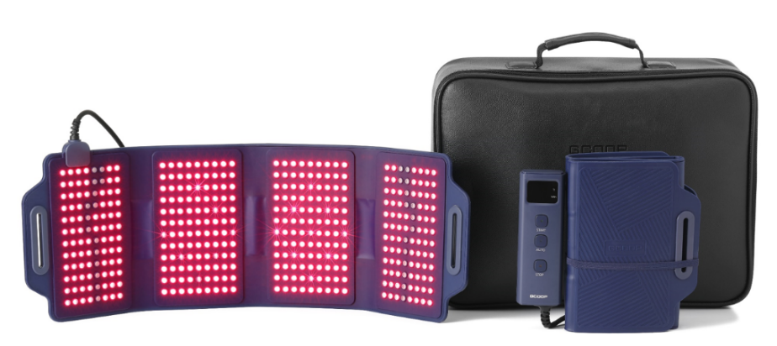
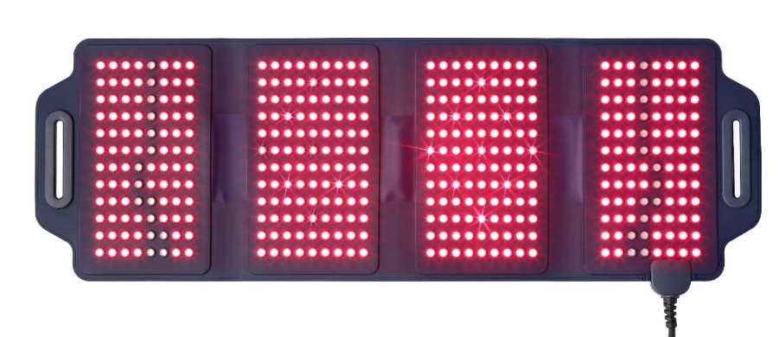
LAPY Ⅴ
1. 제품 개요
의료기기 미국 FDA 의료기기 2레벨 등록
의료용레이저조사기 3등급 (2023년 2월 예정)
효능
제조원 제너럴바이오㈜ (의료기기제조업 GMP 획득 2022. 10. 17.)
[1차] 통증완화
[2차] 슬관절 퇴행성 관절염 통증 완화 (임상진행 예정)
슬관절
퇴행성 관절염
통증완화
품목명 | Infrared Therapeutic Device
모델명 | GB-WR21001MDR
FDA 등록번호 | D469830
사용목적 | 통증 완화 등을 목적으로 방사되는 광에너지(레이저)를 피부에 쬐어 사용하는 기구
저출력 반도체 소자 | 408개
안전제어장치 | 과부하 차단장치, 온도제어장치
정격전압 | AC 100~240V,50/60Hz
레이저 파장 및 출력 | LED : 12.0mW/cm², 650nm 3.0m W/cm², 870nm Laser diode : 3.0mW, 650nm
소비전력 | 12VA
중량 / 포장중량 | 3.6(1,650g) / 4.1 lb(1,875g)
제조번호, 제조일자 | 제품 컨트롤러 뒷면 참조
고효율 레이저 18개 탑재
870nm 적외선 파장 30개 탑재 (눈에 보이지 않음)

Slide 6
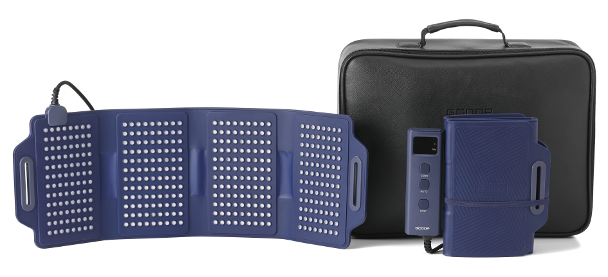
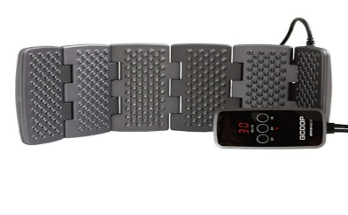
LAPY Ⅴ
2. 기존 제품과의 비교
종합 경쟁력 우세 | 디자인, Free Voltage, 성능, 편의성, 착용감, 수납성 등
구분 | LAPY V | 기존제품 (GCOOP 402 VIP) | 경쟁력
디자인 |  |  | 우세
핵심 부품 | 광원 408개 (고효율 Laser 18개 + 적외선 30개) | 광원 402개 | 우세
착용밀착성 | Flexible 실리콘 : 밀착성 good | Hard 플라스틱 : 밀착성 bad | 우세
수납성 | 4단 접이로 수납 편리 | 6단 접이로 수납 불편 | 우세
휴대 사용성 | 전용 USB 케이블 (보조배터리 20000mAh 12V 출력) | 불가 | 우세
Free Voltage | 가능 : 전세계 수출 공용 | 불가 : 지역별 전원 모델 필요 | 우세

Slide 7
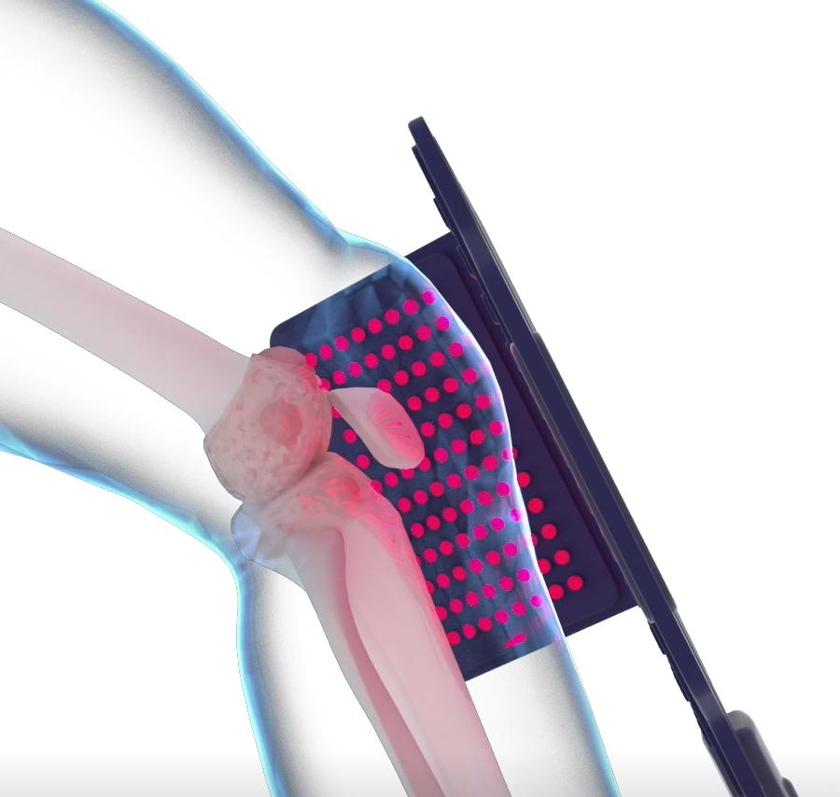
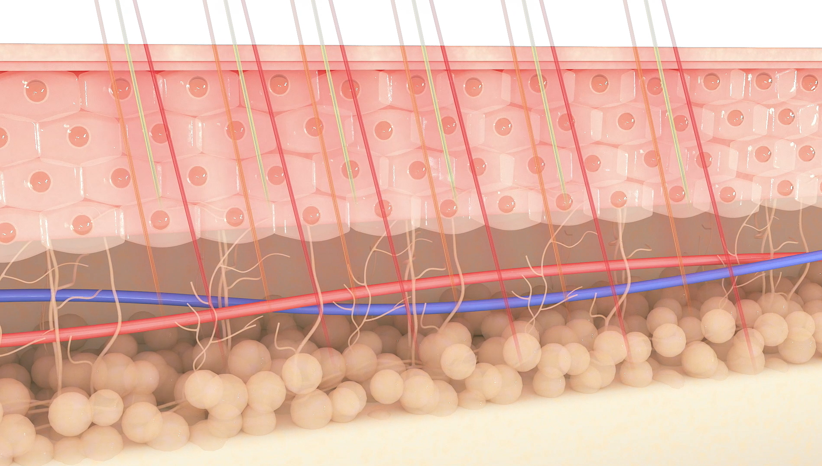
LAPY Ⅴ
3. 제품 특징
3가지 광원을 복합 적용
ㆍ고효율 Laser 18개 + 적외선 30개 + 기존 제품 동일 360개 = 총 408개 적용
ㆍ고효율 Laser가 통증 부위에 효과적으로 집중되어 기존 제품보다 빠르고 효과적으로 통증 케어
ㆍ3가지 광원을 복합적으로 적용하여 다양한 통증 원인을 빠르고 효과적으로 통증 케어
ㆍ3가지 복합 광원이 피부 속 깊은 근육 및 관절 통증까지 케어 가능

Slide 8
LAPY Ⅴ
3. 제품 특징
01.
02.
03.
04.
05.
06.
07.
408개의 광원 중 고효율 레이저 18개 및
듀얼파장(650nm, 870nm) 적용
친환경 실리콘 재질로 피부에 밀착되는 플렉서블
입체구조로 통증이 있는 관절 부위에 효과적으로 적용
저온 화상 예방을 위한 온도센서 2개 설치 (기존 GCOOP 402VIP 제품 1개)
보조배터리 사용이 가능하여 언제 어디서나 편리하게 사용
프리볼트를 적용하여 해외에서도 사용 가능
특허 등록 [플렉서블 무릎 관절 통합관리 광선조사기]
미국 FDA 2레벨 의료기기 승인 완료
고효율 레이저 18개 탑재
870nm 적외선 파장 30개 탑재 (눈에 보이지 않음)
저온화상 등의 안전을 위해 온도센서 2개 탑재

Slide 9

LAPY Ⅴ
3. 제품 특징
THERAPY Application
피부 상처
치유 가속화
어깨
통증 부위에 밀착해서 집중적으로 조사하는
방식의 통증 완화 의료기기
라피는 통증이 있는 신체 다양한 부위에 밀착하여
레이저를 직접 조사하기 때문에 통증 개선과
빠른 완화를 기대할 수 있습니다.
통증 완화
등
팔뚝
팔꿈치
무릎 관절염
허리
손목
스포츠 부상
및 염좌
허벅지
연조직 손상
무릎
만성염증
종아리
발목

Slide 10
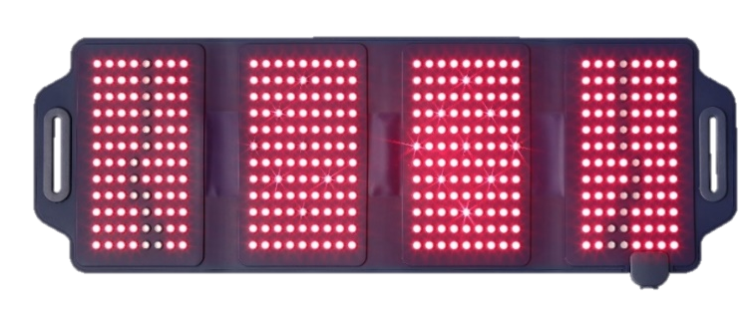
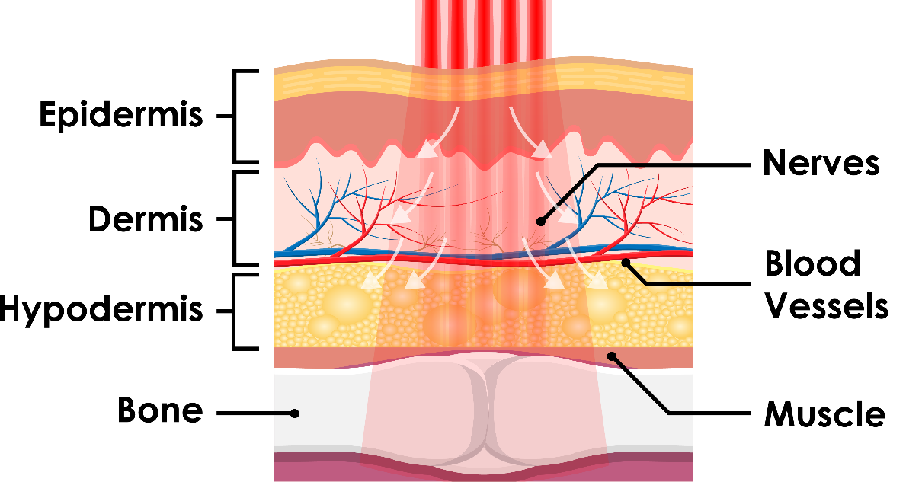
LAPY Ⅴ
3. 제품 특징
A T P(Adenosine TriPhosphate)
ATP는 근육 수축, 신경 세포에서 흥분의 전도, 물질 합성 등 살아있는 세포에서 다양한 생명 활동을 수행하기 위해 에너지를 공급하는 유기 화합물이다.
즉 세포의 에너지 화폐 라고도 불리우며 , RNA 합성에 필요한 단량체 이며 나중에 dATP로 전환되어
DNA 합성에 필요한 단량체가 되기도 하며 많은 생화학적 경로를 조절하기도 한다.
또한 생명 활동 중에서도 세포 바깥에서도 중요한 기능을 수행하는데 이것은 상처난 세포에서 방출되어 고통을 줄이기도 하고 치유하기도 한다.
듀얼 파장
650nm
870nm
650nm 표면 치유 가속화
우리 피부의 멜라닌이 매우 잘 흡수되는
파장인 650nm를 한 부위에 조사하면
표면 부위에 많은 양을 투여할 수 있다.
파장은 박테리아를 억제하고 세포
성장을 촉진할 수 있기 때문에,
레이저 치료는 상처 치유와 흉터 조직
조절에 놀라운 결과를 가지고 있다.
870nm, ATP 생산량 증가
세포에서 ATP로 얼마나 효율적으로
전환시키는지를 결정하는 효소는 870nm에서
가장 높은 흡수율을 갖는다.
이것은 효소의 분자 상태에 관계없이,
흡수하는 과정을 가속화하고
세포 ATP 생산을 증가 시킵니다.

Slide 11
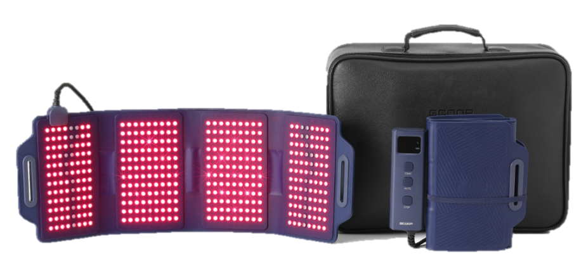
LAPY Ⅴ
3. 제품 특징
염증 치료 원리
| 염증의 치료 |
| 염증의 발생 |
방심하다가는 평생 고생할 수 있는
만성염증 관리
혈액의 양 증가
혈액의 양 감소
혈액의 질 상승
혈액의 질 저하
세포 증가
세포 감소
만성 염증 증가
만성 염증 감소
근육 약화
근육 강화
질병 발생
질병 치료

Slide 12
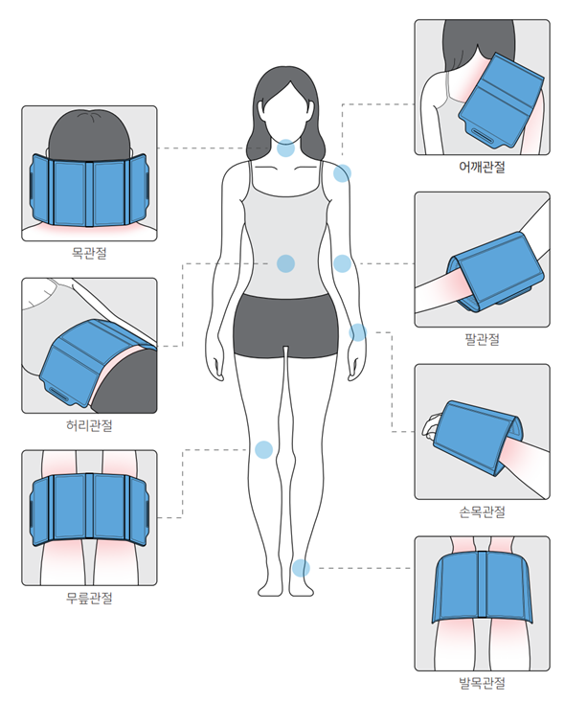
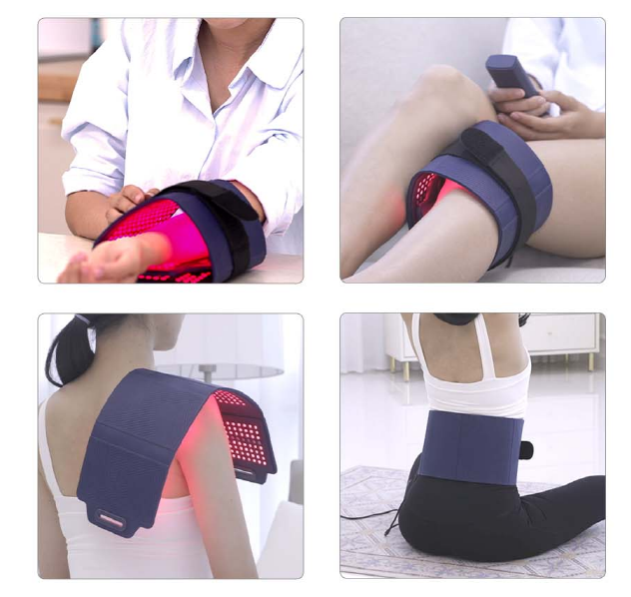
LAPY Ⅴ
3. 제품 특징
다양한 관절 부위에 적용
▶염증의 발생
▶유연한(Flexible) 실리콘 및 기판을 적용하여, 다양한 통증 부위에 케어 가능
실제 착용 모습

Slide 13
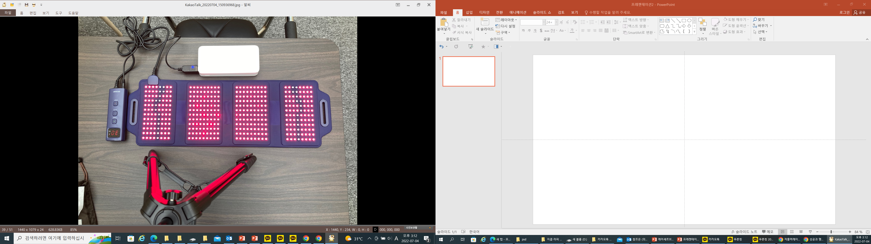
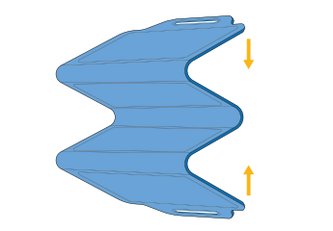
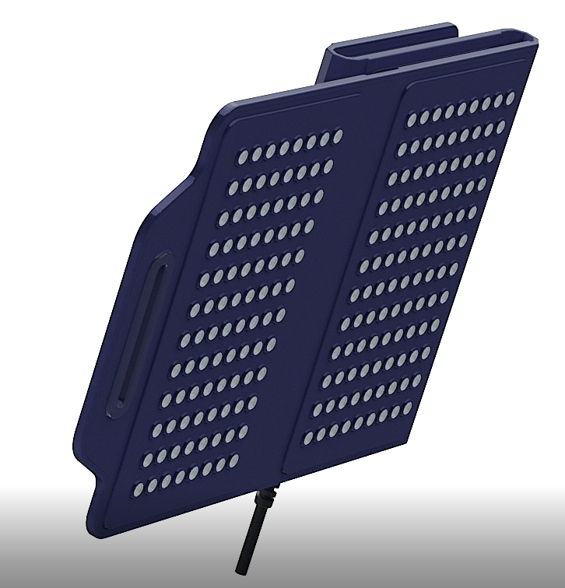
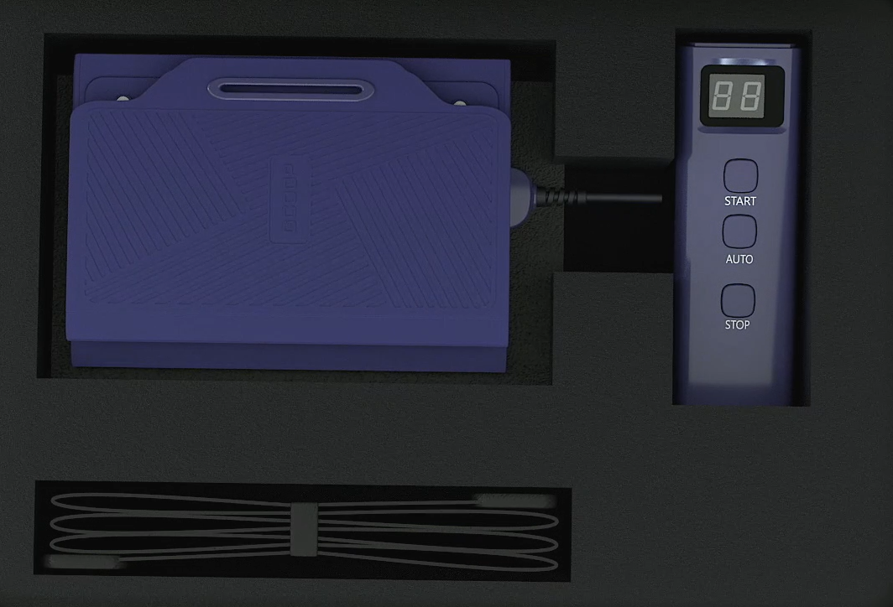
LAPY Ⅴ
3. 제품 특징
다양한 관절부위에 적용
▶높은 휴대성과 수납성으로 편리
▶4단 접이로 낮은 부피로 인해 수납이 편리
▶부피 작고 크기가 크지 않아 높은 휴대성
▶전용 USB 케이블과 보조배터리만 있으면 언제 어디서나 사용이 가능
(보조배터리 사양 20000mAh DC 12V 출력 1.5A)

Slide 14
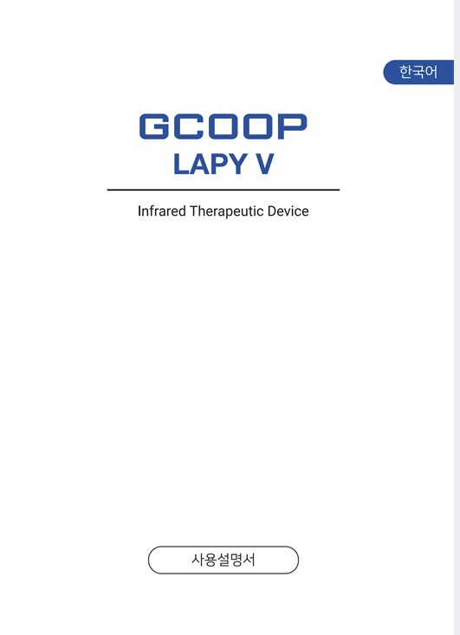
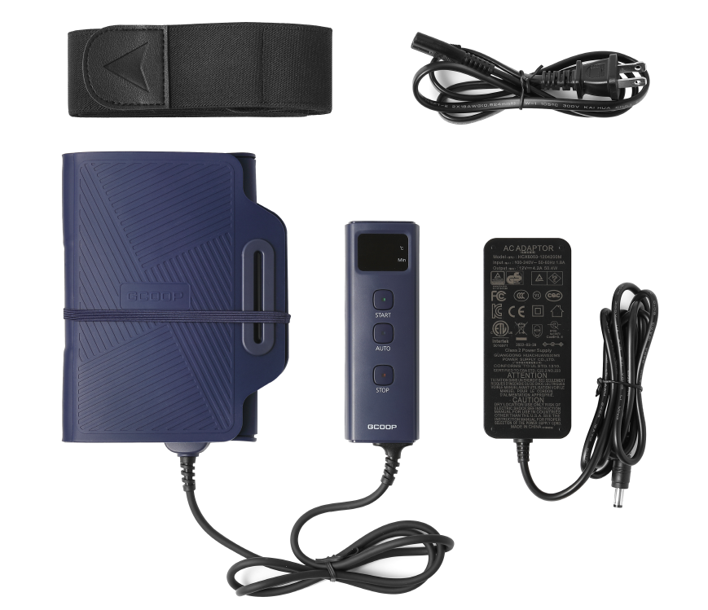
LAPY Ⅴ
4.제품 구성
제품 구성
①
③
⑤
②
④
① 벨트
② 본체기기 및 컨트롤러
③ 전원케이블
④ 어답터
⑤ 제품설명서

Slide 15
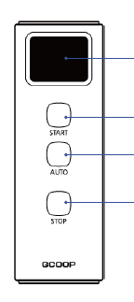
LAPY Ⅴ
5.사용 방법
컨트롤러 사용 방법
온도, 시간 표시창
01. 파워 어댑터의 전원 플러그를 상용 전원 콘센트에 연결한다.
02. 파워 어댑터의 연결 커넥터를 컨트롤러와 연결한다.
03. 케어가 필요한 부위에 본체 기기를 적용한다.
04. 원하는 케어 부위에 따라 동작 버튼 또는 자동 버튼을 누른다.
- 시작 버튼 : 30분 운전 , 10분 정지
(온도 설정에 의해 OFF 되는 경우 운전 시간에 포함되지 않으며, 멜로디 소리도 나지 않습니다.)
- 자동 버튼 : 30분 운전 후 정지
(온도 설정에 의해 OFF 되는 경우 운전 시간에 포함되지 않으며, 멜로디 소리도 나지 않습니다.)
05. 운전을 정지하고자 하는 경우 정지버튼을 누른다.
06. 사용이 완료되면 파워 어댑터의 전원 플러그를 콘센트에서 분리한다.
※ 45도에서 OFF 되기 때문에 표시창에는 44도까지만 표현됩니다.
※ 더 자세한 사항은 지쿱 라피 V의 사용법을 참고.
시작 버튼
자동 버튼
정지 버튼
Controller

Slide 16
LAPY Ⅴ
5.사용 방법
라피 Ⅴ 사용 방법
01. 케어를 원하는 부위에 라피 V를 잘 감싼 후 제품과 함께 제공된 밴드로 가볍게 고정 한 후 플러그를 연결해 주십시오 (옷 위에 사용하시면 효과가 반감됩니다).
밴드를 강하게 조일 경우 통증이 있을 수 있으니 가볍게 고정시켜 주십시오.
02. 시작 버튼을 누르면 레이저가 환부에 직접 조사됩니다. 이때, 가능한 맨 살에 사용해 주십시오. 단 뜨겁게 느껴지거나 땀이 나는 경우
반드시 흰색 내의 위에 사용하십시오.
03. 시작 버튼만 누르고 사용할 경우 표시창에 온도가 표시되며 45도가 표기되면 일시적으로 가동이 멈추게 되고 표시창에
41도가 표기되면 다시 가동됩니다. (온도 설정에 의해 OFF 되는 경우 가동 시간에 포함되지 않으며, 멜로디 소리도 나지 않습니다.)
작동 누적 시간이 30분이 경과되면 사용자의 안전을 위해 10분간 휴식 후 다시 조사 됩니다.
04. 자동 버튼을 누르고 사용할 경우 표시창에 시간이 표시되며, 표시창 “30”은 30분 가동 시간 표현합니다.
작동 중에 온도 설정에 의해 45도가 되면 일시적으로 가동이 멈추게 되고 다시 작동될 때까지 시간은 감소하지 않습니다.
(온도 설정에 의해 OFF 되는 경우 작동 시간에 포함되지 않으며, 멜로디 소리도 나지 않습니다.)
작동 누적 시간이 30분이 경과되면 자동으로 OFF 되며, 다시 시작 버튼이나 자동 버튼을 누르지 않으면 작동하지 않습니다.
05. 치료 중에 중단을 원하실 경우 정지 버튼을 눌러주십시오.
06. 레이저 조사가 끝나면 신호음과 함께 표시 창에서 숫자가 사라집니다.
07. 사용 완료 후 정지 버튼을 누르고 전원 플러그를 제거하십시오.
08. 1일 1~2회 사용을 권장합니다.

Slide 17
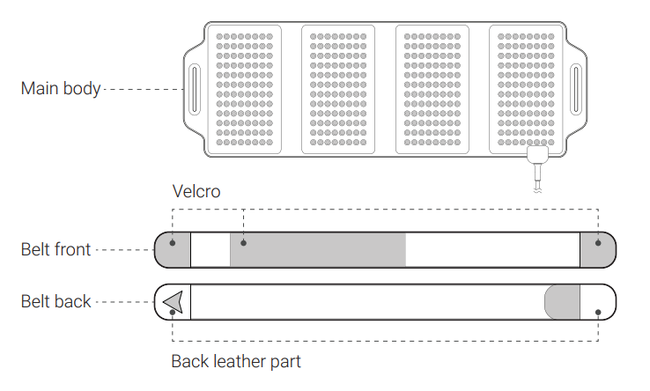
LAPY Ⅴ
5.사용 방법
라피 Ⅴ 벨트 구성
본체
벨크로
벨트 전면
벨트 후면
후면 가죽

Slide 18
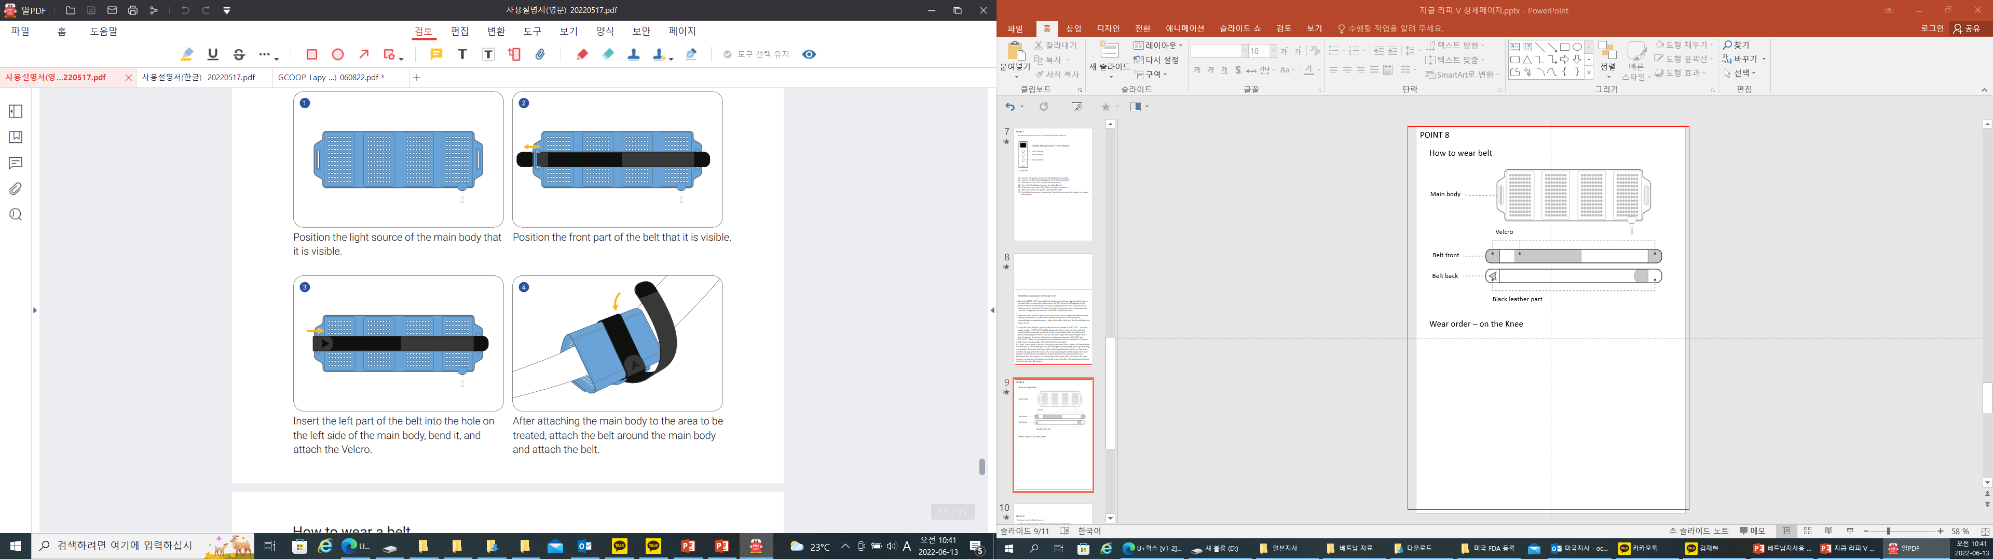



LAPY Ⅴ
5.사용 방법
착용 순서 : 팔 또는 무릎에 찰 경우
본체의 광원부위가
보이도록 위치합니다.
벨트의 전면 부위가
보이도록 위치합니다.
벨트 전면의 좌측 부분을
본체 기기의 좌측 구멍에
끼워 굽힌 후
벨크로를 붙입니다.
본체를 치료를 원하는
부위에 부착하고 벨트를
의료기기 본체에 둘러
벨크로를 붙입니다.

Slide 19
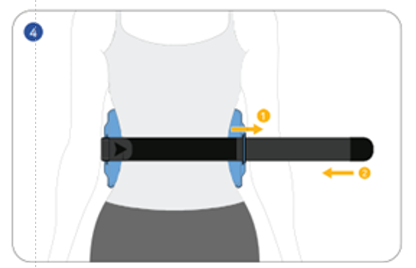
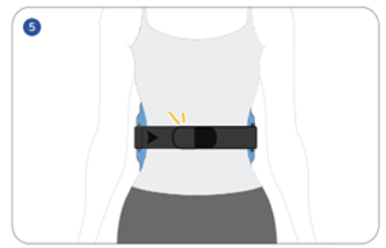
LAPY Ⅴ
5.사용 방법
착용 순서 : 허리에 찰 경우
본체의 광원부위가
보이도록 위치합니다.
벨트의 전면 부위가
보이도록 위치합니다.
벨트 전면의 좌측 부분을 본체 기기의
좌측 구멍에 끼워 굽힌 후 벨크로를 붙입니다.
본체를 배 또는 등에 부착한 뒤 벨트의 고정되지
않은 부분을 의료기기 우측 구멍에 끼워서 굽힌다.
굽혀진 벨트를 원하는 곳에 위치한 후
벨크로로 고정합니다

Slide 20
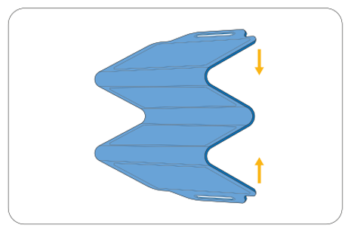
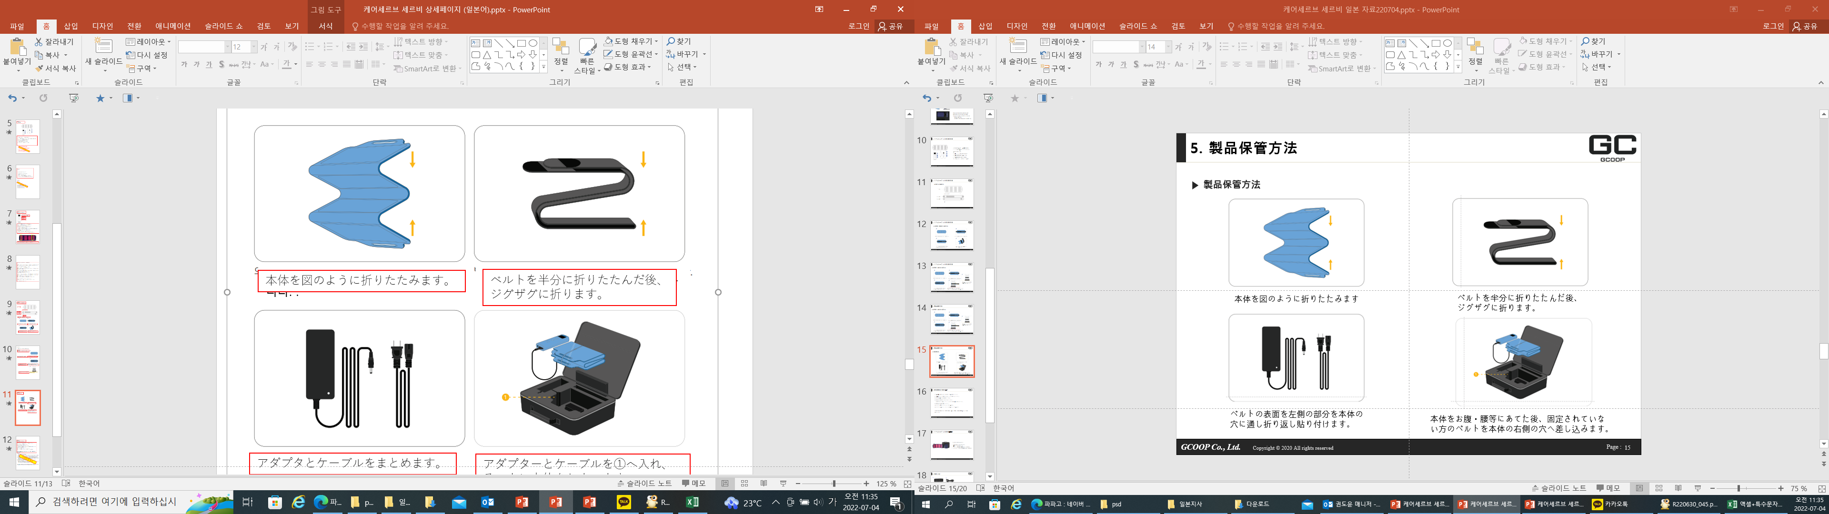
LAPY Ⅴ
6.제품 보관방법
제품 보관방법
본체 기기를 그림과 같이
접어 보관합니다.
벨트를 먼저 반으로 접은 뒤
지그재그 형태로 접습니다.
파워어댑터와 케이블을
정리합니다.
파워어댑터와 케이블을 ①에 넣고
그 위에 본체를 올립니다.
그 다음 컨트롤러와 끈을 자리에
맞게 넣어 보관합니다.

Slide 21
LAPY Ⅴ
7.사용환경과 보관 조건
사용환경과 보관조건
01. 제품을 사용하는 환경에 따라 기온이 낮은 경우 30분 작동시 45도에 도달하기 전에 동작이 정지할 수 있습니다.
효과적으로 온열을 느끼기 위해서는 아래와 같이 사용하세요.
① 주변 온도가 낮지 않은 공간에서 사용하여 주세요.
② 제품 사용시 옷이나 타월, 얇은 이불 등으로 감싸고 보온하여 사용하여 주세요.
③ Start Button(시작 버튼) 작동하여 45도에 도달하지 못하고 30분에 정지한 경우에는 Stop Button(정지 버튼)을 누른 후 다시 Start Button(시작 버튼)을 눌러
바로 동작시키면 이전 정지된 온도에서 바로 시작할 수 있습니다. (재 동작을 위해10분을 기다리는 동안 온도가 떨어지기 때문에 위와 같이하여 주세요.)
④ 추운 겨울이나 온도가 낮은 곳에서는 난방이 되는 곳에서 옷이나 타월, 얇은 이불 등으로 감싸고 사용하여 주세요.
02. 물기가 없는 곳, 실온에서 보관한다.
03. 화학약품 등의 제품이나 가스가 발생하는 곳을 피해서 보관한다.
04. 사용 후 본체기기 전면부(광원)를 마른 걸레 등으로 닦는다.
05. 본체기기 전면부(광원)에 이물질이 있는 경우 알코올을 묻힌 면봉으로 가볍게 닦아낸다.
06. 어린이 손에 닿지 않는 장소에 보관한다.
07. 사용하신 후에 다음의 순서로 하여 보관한다.
① 파워 어댑터의 전원 플러그를 콘센트에서 분리한다.
② 컨트롤러에 연결된 파워 어댑터의 잭을 분리한다.

Slide 22
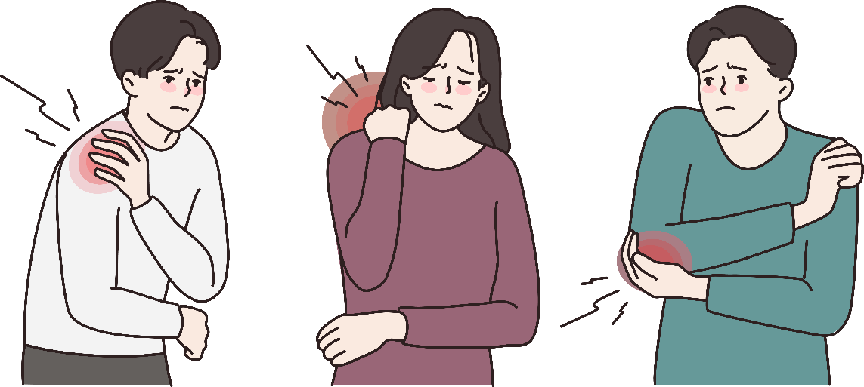
LAPY Ⅴ
8.권장 대상
이런분들께 추천드립니다
다양한 부위에 통증 완화를 원하시는 분
일상의 통증으로부터 통증 완화를 원하는 분
운동 후 통증이 있는 분
장시간 앉아 있는 학생 및 회사원
육아와 집안일에 통증을 자주 느끼는 분
나이가 들면서 관절에 통증이 있으신 분

Slide 23
LAPY Ⅴ
9.주의사항 및 안전상의 경고
제품 주의사항 및 안전상의 경고
01.
02.
03.
04.
05.
06.
07.
08.
09.
10.
11.
12.
피부가 민감하거나 약하신 분, 연세가 많으신 분은 저온 화상의 우려가 있을 수 있으므로 반드시 얇은 흰색 면 수건이나, 흰색 내의 위에 조사하십시오.
또한 뜨거우시면 즉시 사용을 중단하십시오.
사용 시, 땀이 날 경우 반드시 흰색 면 수건이나 흰색 내의 위에서 조사하십시오. 제품은 마른 수건으로 깨끗이 닦아주시고, 피부는 깨끗이 씻어주십시오.
(주의: 피부를 씻지 않은 경우, 피부가 검게 물들 수 있음)
눈과 얼굴에는 사용하지 마십시오. (관절 부위 이외의 사용을 권하지 않음).
고온의 전기장판, 매트 등에서 사용하지 마십시오. 외부 열로 인해 제품 표면이 변경되거나 열의 충격을 받을 수 있습니다. (고장 시 소비자과실로 유상 수리).
기기 사용 시 두꺼운 이불이나 담요 등으로 덮어 놓지 마십시오. 온도센서가 오작동 할 수 있습니다.
단, 부득이하게 이불을 덮는 경우 정확한 온도센서 작동을 위해 조절기는 이불 밖으로 놓고 사용하십시오.
관절 관련 파스, 크림, 기타 약품과 함께 사용하지 마십시오. 함께 사용 시 심각한 고장 및 제품 의 변형, 파손의 원인이 됩니다. (고장 시 소비자 과실로 유상 수리).
본체를 허리 밑이나 엉덩이로 깔고 절대 사용하지 마십시오. (치료효과를 보기 어렵습니다. 고장 시 소비자과실로 유상 수리 됩니다.)
습도가 높은 곳에서 사용하지 마십시오.
고장 발생시 임의로 분해하지 마십시오. 임의로 분해 시 A/S는 불가하며, 추후 발생되는 어떠한 문제에도 책임지지 않습니다.
취급 시 떨어뜨리거나 무리한 충격을 주지 마십시오.
본체와 연결되는 전선부위에는 무리한 힘을 가하지 마십시오.
① 접촉 불량 현상(조절기 숫자 오작동 레이저 불 깜박임)발생 시 즉시 사용 중단 후 구입처로 연락 바랍니다.
② 상기와 같은 고장 상태로 장기간 사용할 경우 제품에 심각한 손상을 줄 수 있습니다.
물이 묻은 손으로 본체나 콘센트, 컨트롤러를 만지지 마십시오.
※ 본 제품은 광원이 탑재된 제품으로 직접 눈으로 보거나 다른 사람 눈을 향하여 사용하지 마십시오. 시력에 장해가 발생할 수 있습니다.
※ 소비자 부주의로 인해 발생되는 문제는 당사에서 책임지지 않습니다.

Slide 24
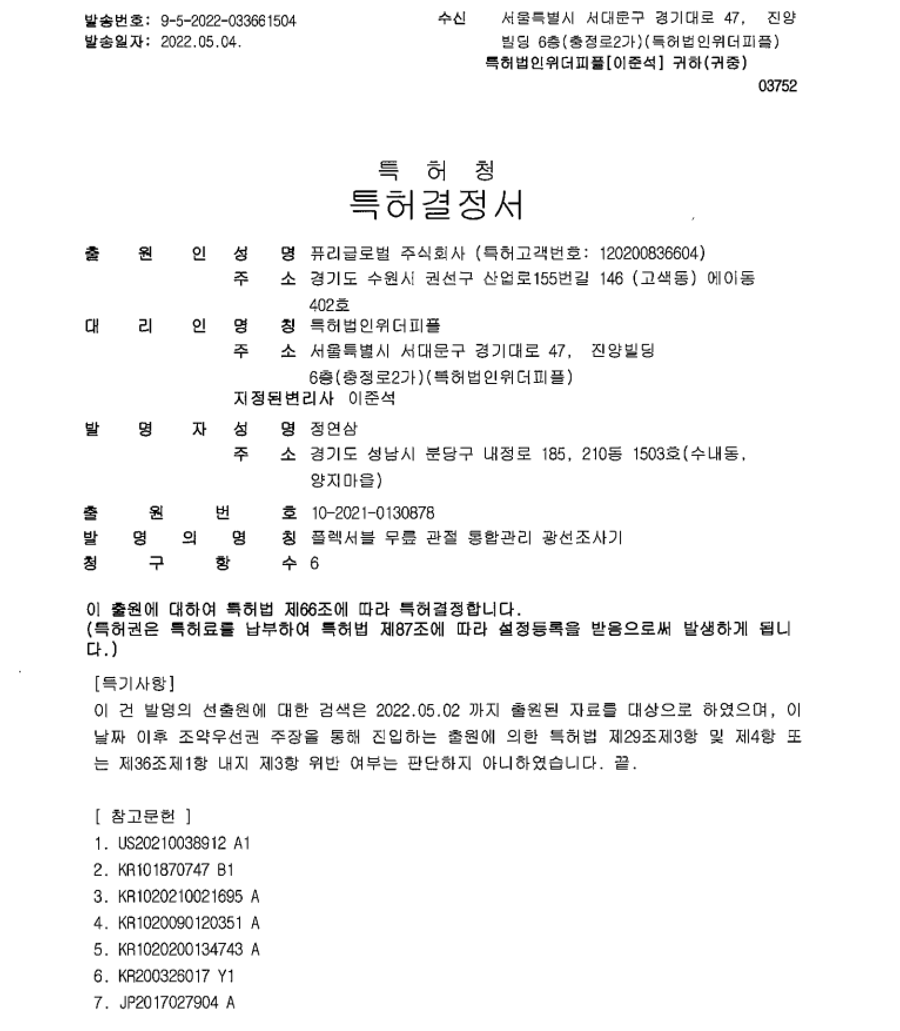
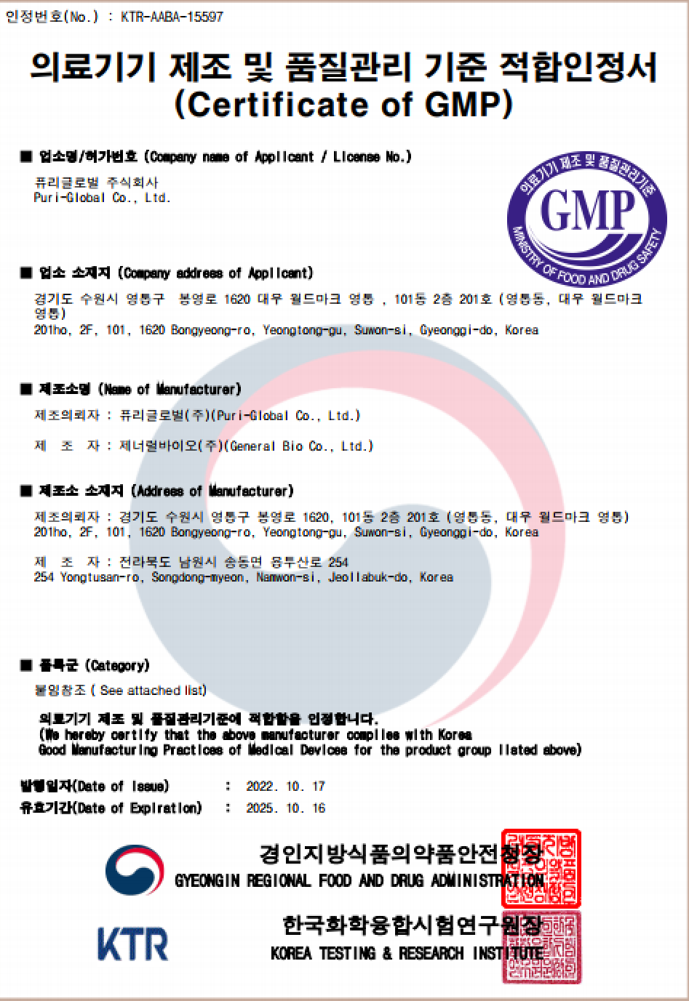
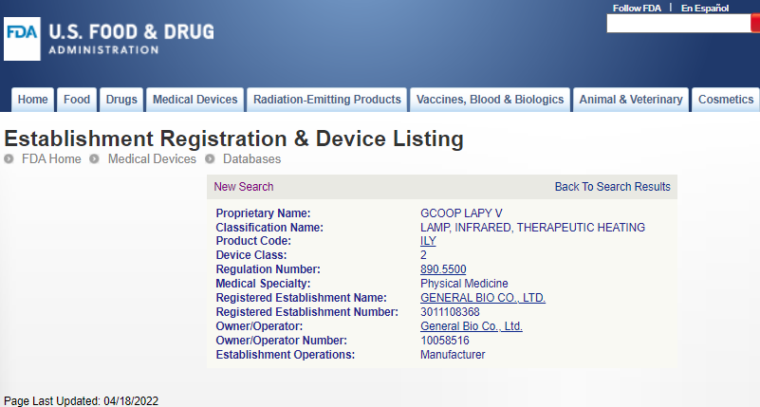
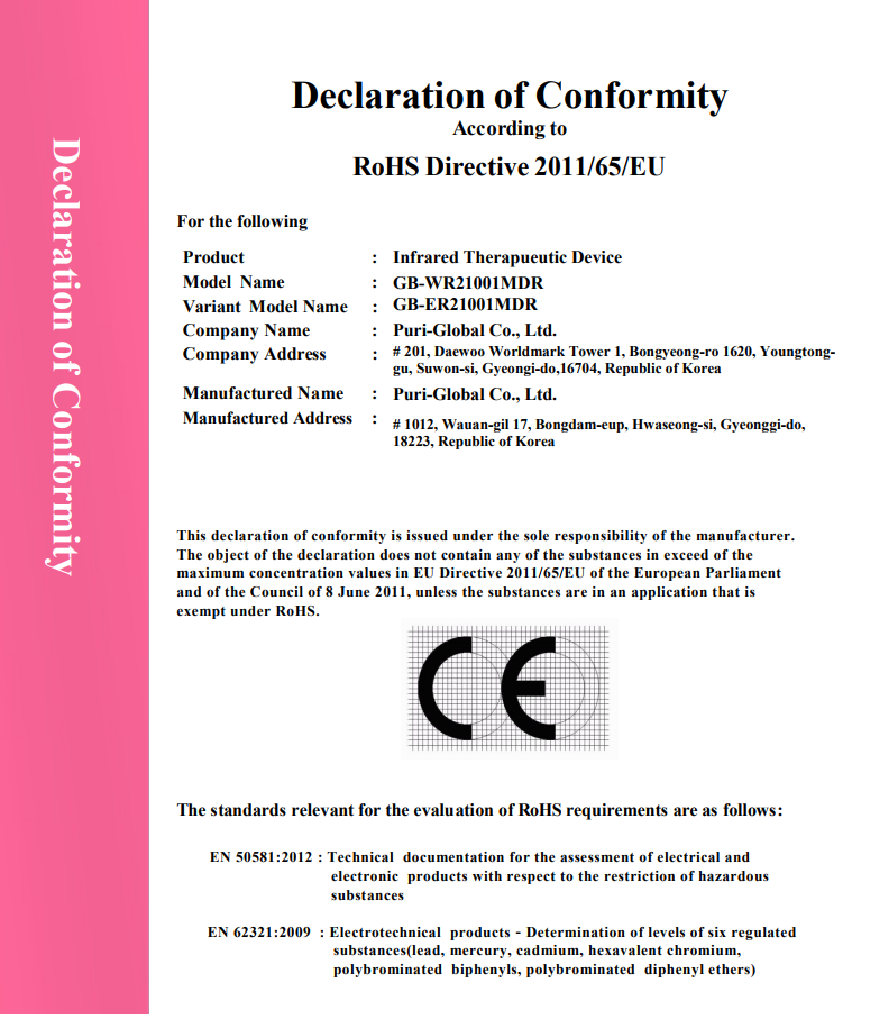
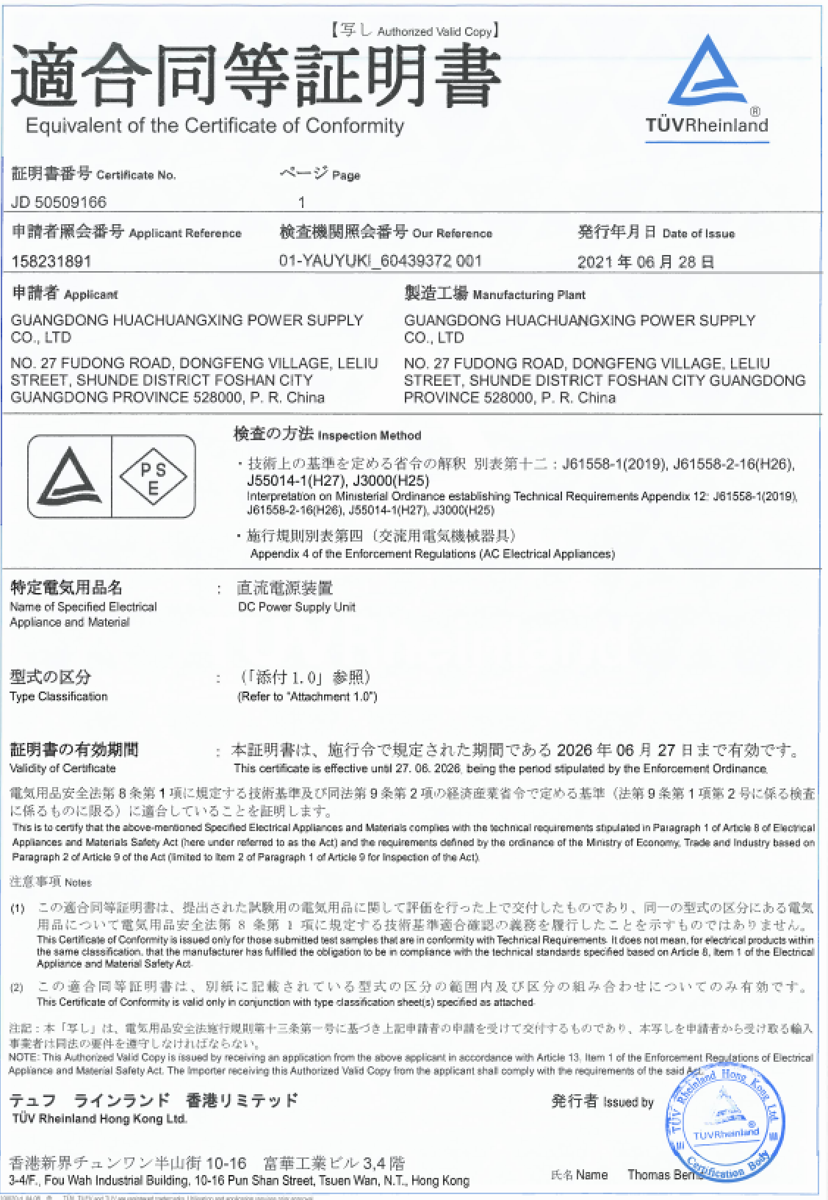
LAPY Ⅴ
10.특허 및 인증 자료
특허 인증
한국 의료기기 GMP
미국 FDA 의료기기 2레벨
CE 인증
일본 PSE 전파인증

Slide 25
참고자료

Slide 26
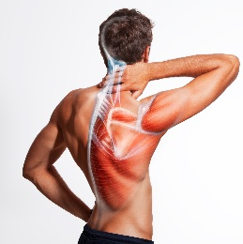
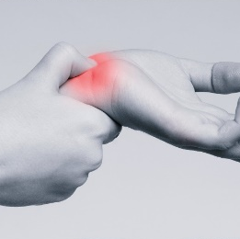
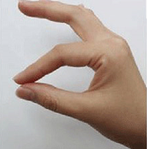
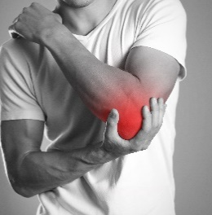
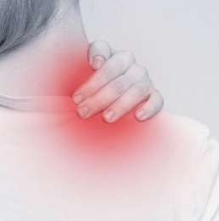
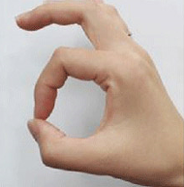
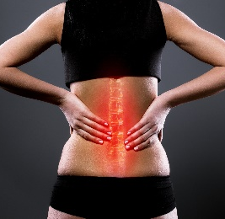
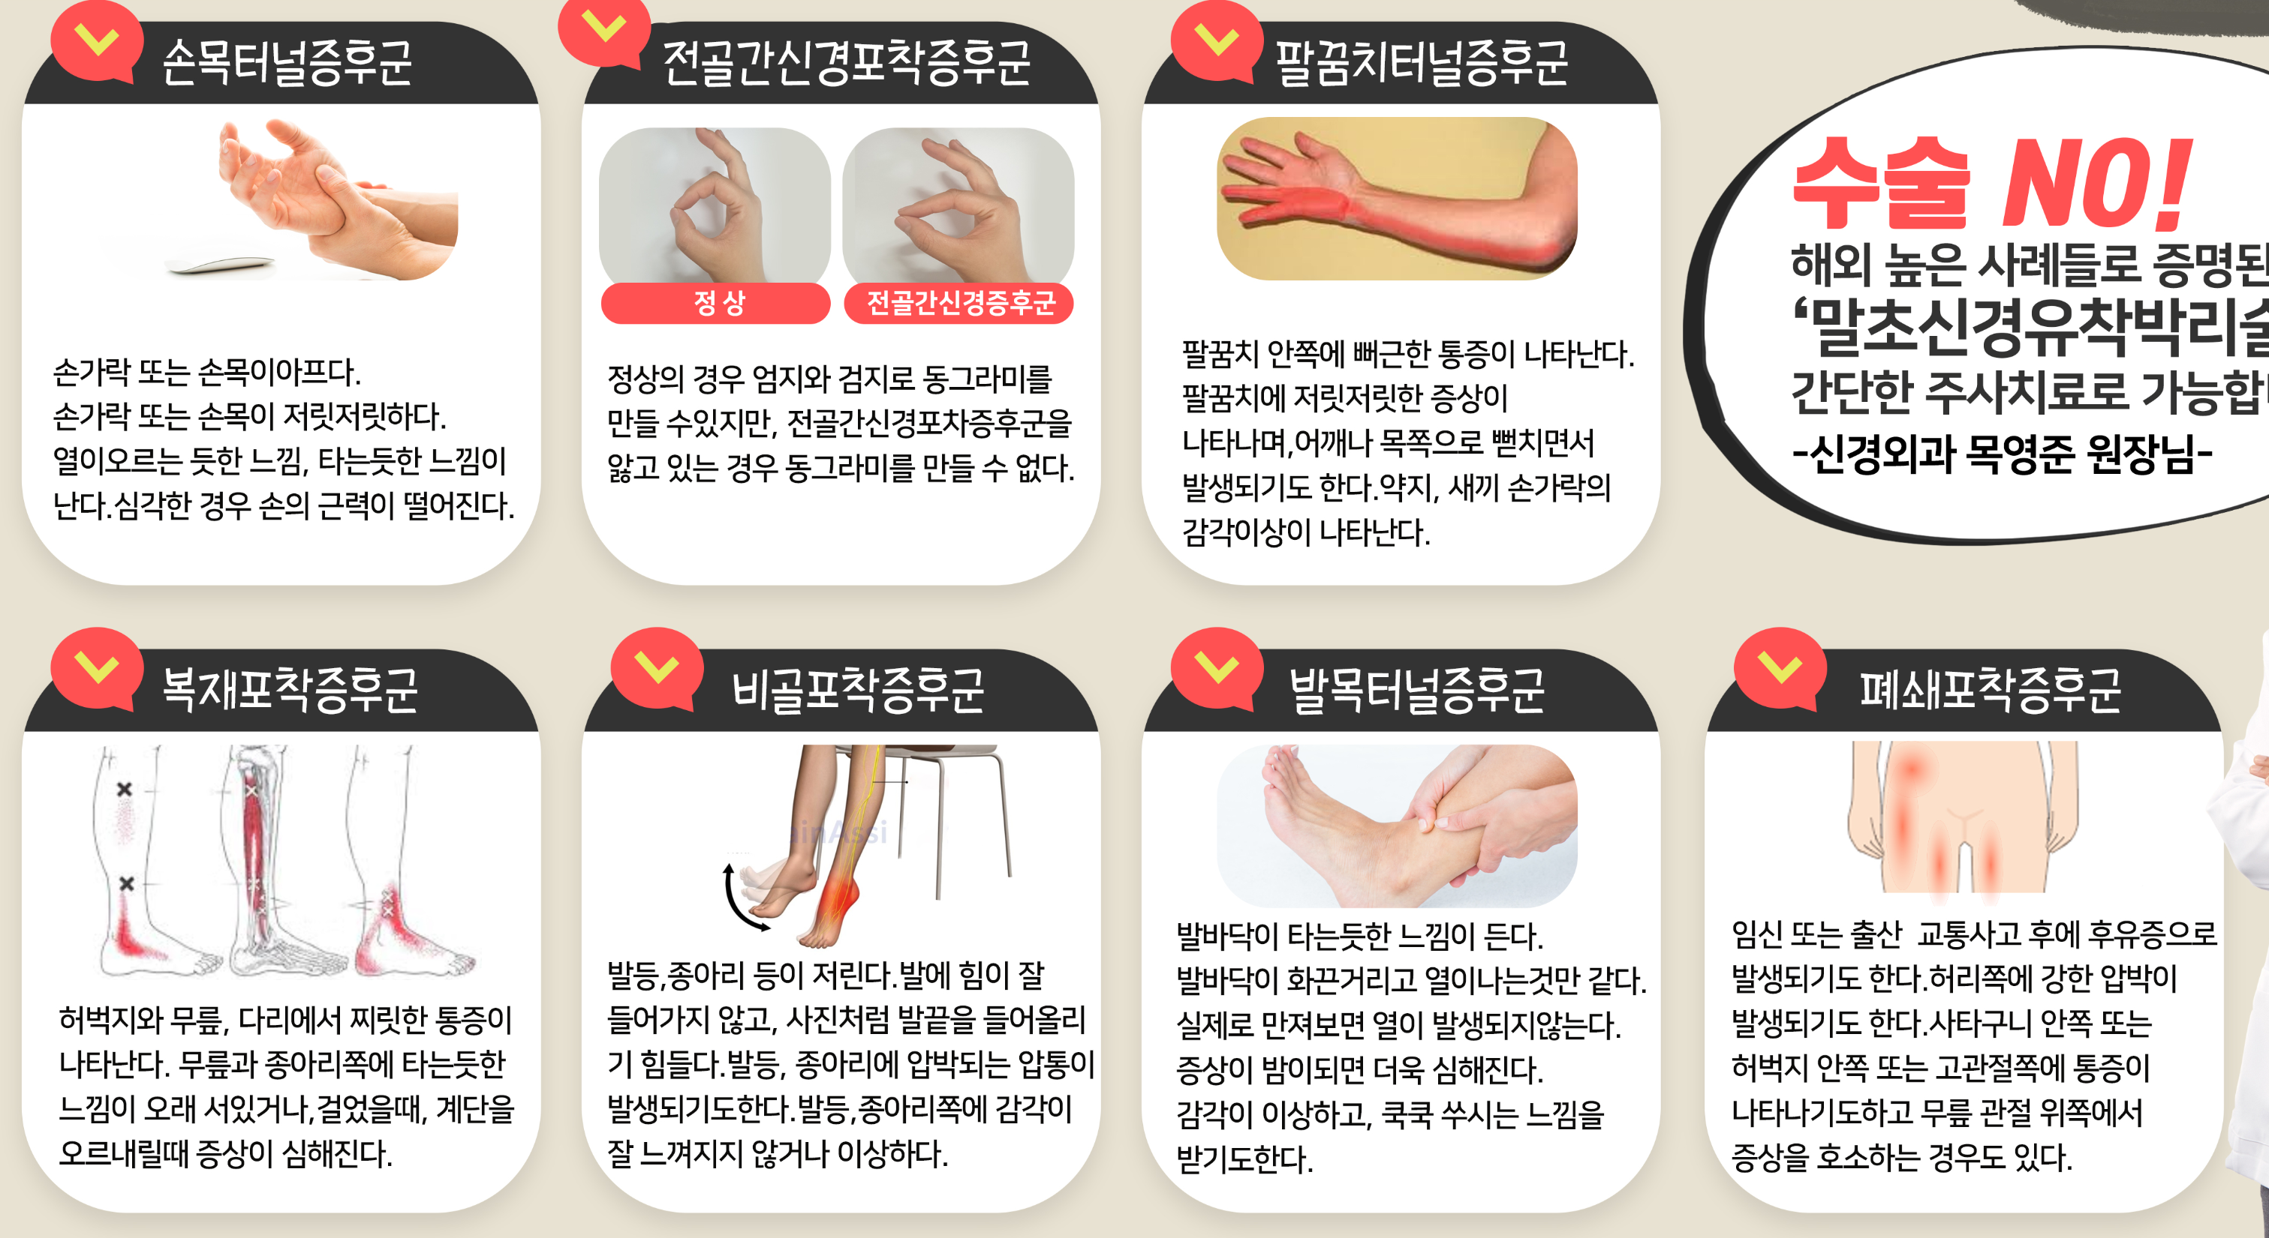
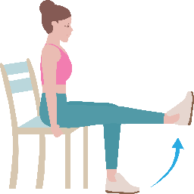

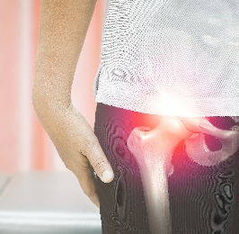
참고자료
만성 염증 원인
“만성 염증 있는 곳에 질병 있다”
정상
관절염
손목터널증후군
전골간신경포착증후군
팔꿈치터널증후군
오십견
여러 가지 원인으로 관절에 염증이
생긴 것으로, 관절과 관절을 둘러싸고 있는 주위 조직을 침범하는 질환과
상태들을 말합니다.
손가락 또는 손목이 아프고 저릿저릿 하다.
열이 오르는 듯한 느낌, 타는듯한 느낌이 난다. 심각한 경우 손의
근력이 떨어진다.
정상의 경우 엄지와 검지로 동그라미를
만들 수 있지만, 전골간신경포차
증후군을 앓고 있는 경우 동그라미를
만들 수 없다.
팔꿈치 안쪽에 뻐근한 통증이 나타난다.
팔꿈치에 저릿저릿한 증상이 나타나며,
어깨나 목쪽으로 뻗치면서 발생되기도 한다. 약지, 새끼손가락의 감각 이상이 나타난다.
관절을 감싸고 있는 관절낭에 염증이
발생하면서 주변조직들이 점점 딱딱해지고 어깨가 굳어져 운동범위가 줄어드는 질환
디스크&허리통증
복재포착증후군
복재포착증후군
발목터널증후군
폐쇄포착증후군
허리 통증은 순간적으로 허리에
무리가 가서 생기지만, 척추 구조, 염증,
추간판이나 척추를 지탱하는 근육에
문제가 생겼을 때, 복부 대동맥 파열,
요로결석, 내과 질환,
부인과질환으로 나타난다.
허벅지와 무릎, 다리에서 찌릿한 통증이
나타난다. 무릎과 종아리쪽에는
타는듯한 느낌이 오래 서있거나,
걸었을 때, 계단을 오르내릴 때
증상이 심해진다.
발등, 종아리 등이 저린다.
발에 힘이 잘 들어가지 않고,
발끝을 들어올리기 힘들다.
발등, 종아리에 압박되는 압통이
발생되기도 한다. 발등, 종아리쪽에
감각이 잘 느껴지지 않거나 이상하다.
발바닥이 화끈거리고 열이 나는 것만 같다.
실제로 만져보면 열이 발생되지 않는다.
증상이 밤이 되면 더욱 심해진다.
감각이 이상하고, 쿡쿡 쑤시는
느낌을 받기도 한다.
임신 / 출산 교통사고 후에 후유증으로
발생되기도 한다. 허리쪽에 강한 압박이 발생되기도 한다. 사타구니 안쪽 또는
허벅지 안쪽, 고관절쪽 통증이
나타나기도하고 무릎 관절 위쪽 증상을
호소하는 경우도 있다.

Slide 27
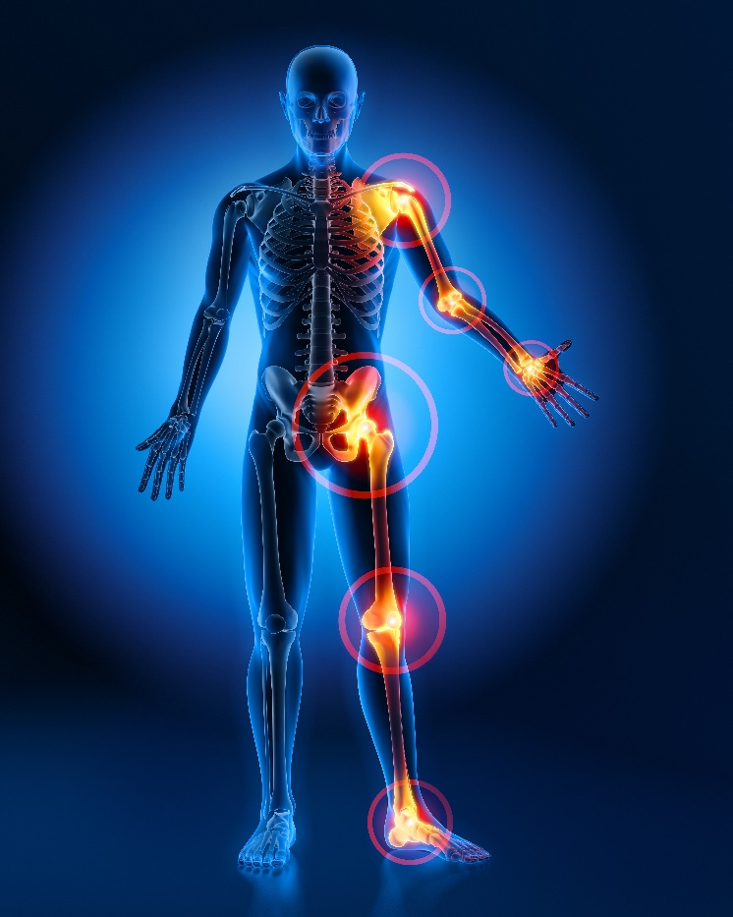
참고자료
관절염이란
관절염이란?
관절염은 여러 가지 원인으로 관절에 염증이 생긴 것으로,
관절과 관절을 둘러싸고 있는 주위 조직을 침범하는 질환과 상태들을 말합니다.
가장 흔한 것은 퇴행성 관절염 과 류마티스 관절염입니다.
퇴행성 관절염은 관절을 보호하고 있는 연골의 손상 또는 퇴행성 변화에 따라
관절을 이루는 뼈와 인대 등에 손상이 일어나고 염증과 통증이 생기는 질환입니다.
과거에는 단순히 나이가 들어서 발생하는 노화 현상으로 생각하여
퇴행성 관절 이라고 도 하였으나, 현재는 여러 가지 원인으로 인해
퇴행성 관절염이 늘어 나고 있습니다.
류마티스 관절염은 자가면역질환으로 다발성 관절염을 특징으로 하는 만성 염증성 질환입니다.
주로 손 관절과 발 관절 같은 작은 관절에 좌우 대칭적으로 활막염이 생기며
주위 연골과 뼈까지 침범하여 관절이 파괴되고 변형이 나타납니다.

Slide 28
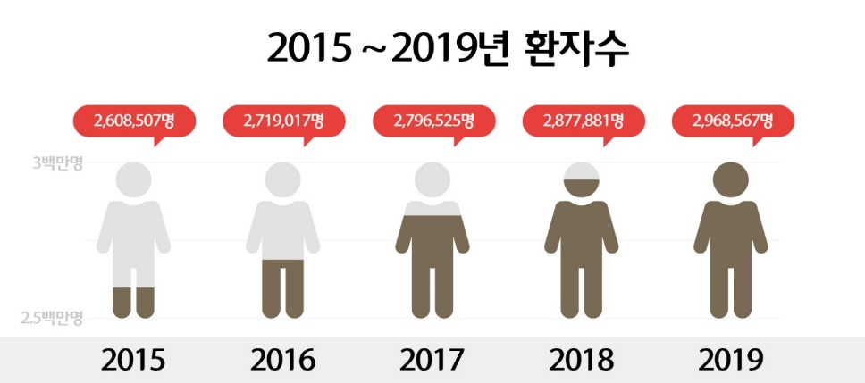
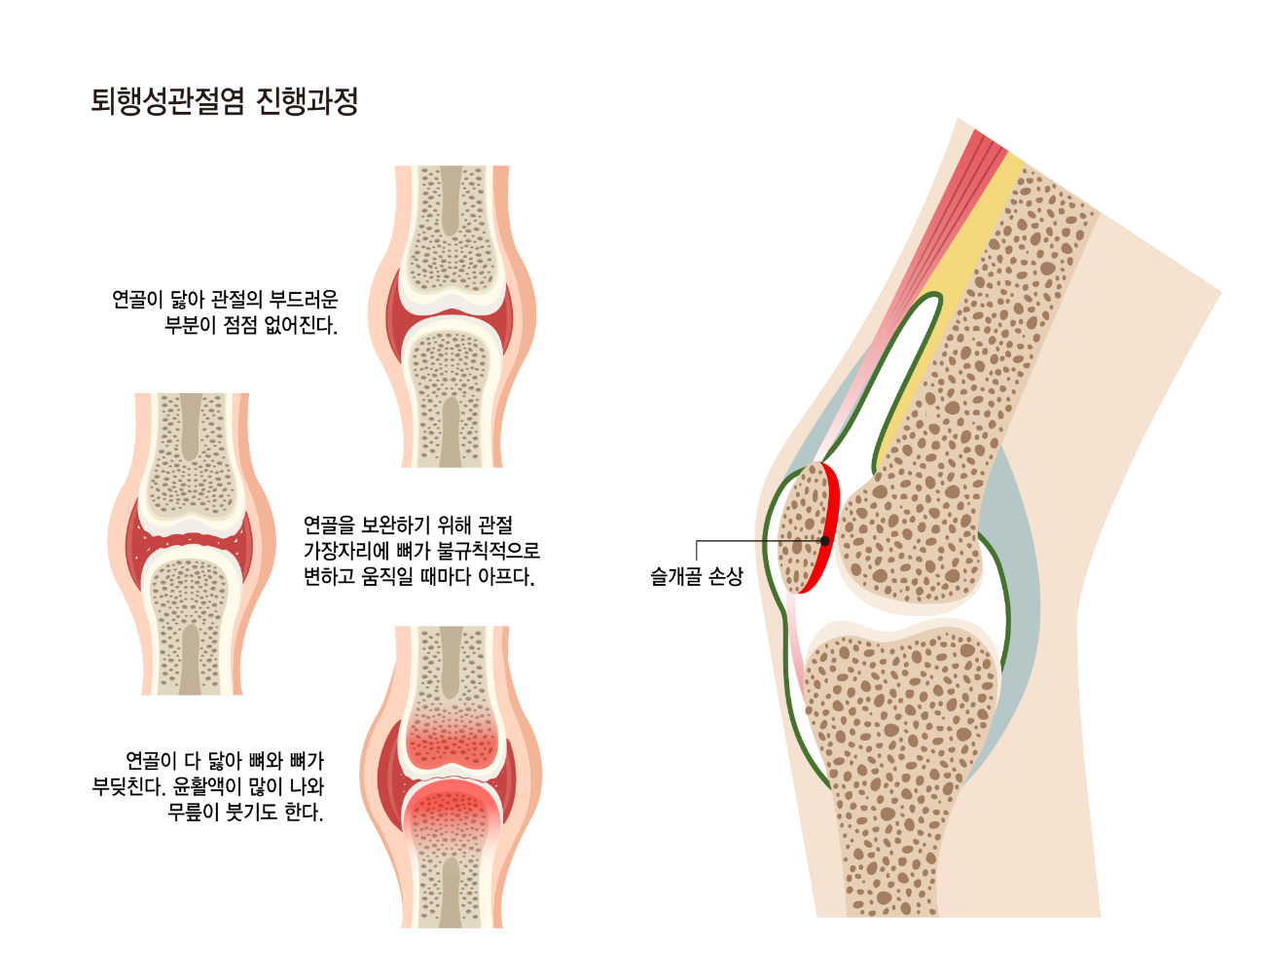
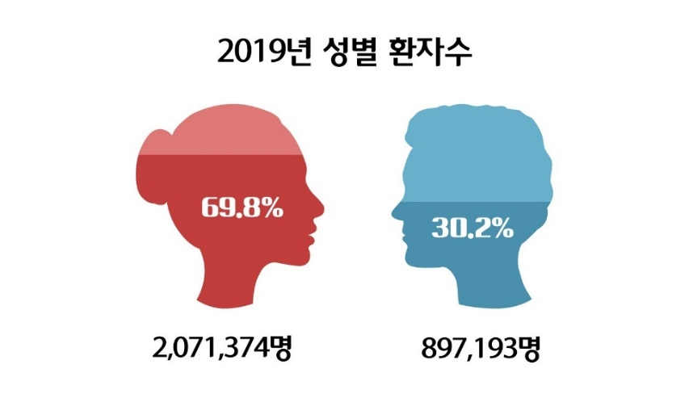
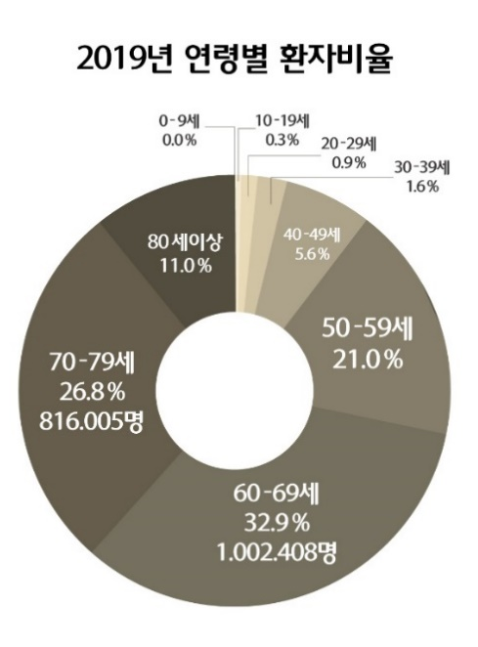
참고자료
관절염이란
퇴행성 관절염 진행과정
퇴행성 관절염 환자 비율
*출처 : 건강보험심사평가원 보건의료빅데이터

Slide 29
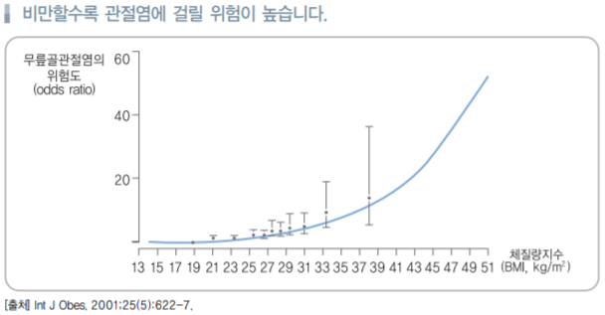
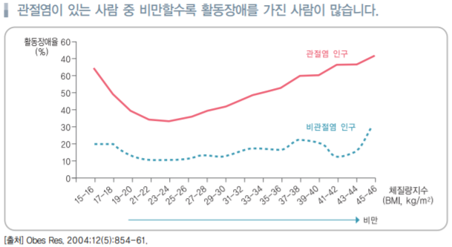
참고자료
관절염이란
퇴행성 관절(비만)
비만은 관절염을 발생,악화시키는
중요한 위험요인입니다.
고도비만(30kg/m2이상)이면,과체중과 정상 체중보다
관절염의 발생 위험이 여자는 4배,남자는 4.8배
이상 증가합니다.
비만인 사람이 체중을 약 5kg감량 할 경우,
감량하지 않는 경우보다 관절염의 위험이
절반으로 줄어듭니다.
[출처] 대한가정의학회,보건복지부,질병관리본부

Slide 30
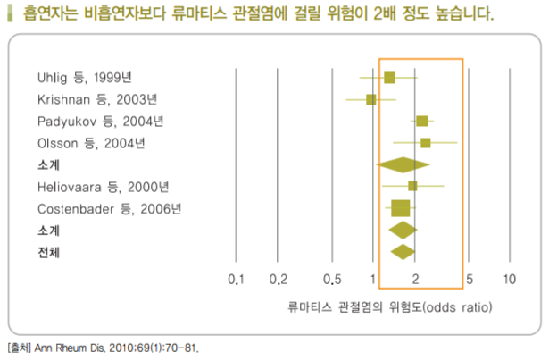
참고자료
관절염이란
퇴행성 관절염(흡연)
흡연자는 비흡연자보다 류마티스
관절염에 걸릴 위험이 2배 정도 높습니다.
흡연을 하면 류마티스 관절염이 악화됩니다.
금연을 한지 10년이 지나야 류마티스
관절염 발생 위험이 비흡연자와 같은 정도로 감소합니다.
그러므로 일찍 금연하는 것이 중요합니다.
[출처] 대한가정의학회,보건복지부,질병관리본부

Slide 31
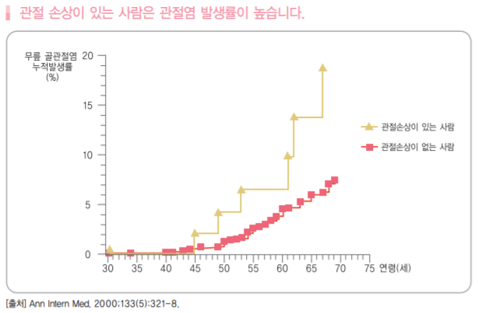
참고자료
관절염이란
퇴행성 관절염(관절 손상과 조기진단)
관절 손상은 관절염의 중요한 위험 요인입니다.
반복적으로 관절에 무리가 가는 일을 하는 사람들은 관절염의 위험이 큽니다.
같은 자세를 오랫동안 취하지 않고, 무게를 여러 관절에 분산시키면
관절염을 예방하는 데 도움이 됩니다. 예를 들면,물건을 들때 허리만 구부리지 말고
무릎을 함께 구부려서 다리와 허리 힘을 이용합니다.
최근 스포츠를 즐기는 사람들이 늘어나면서 관절 손상을 입는 경우가 늘어나고 있습니다.
운동하기 전에는 충분히 준비운동을 하고, 운동할 때에는 알맞은 보호 장비를 착용합니다.
조기 진단과 알맞은 치료는 관절염의 관리에 있어 매우 중요합니다.
골관절염과 류마티스 관절염은 치료와 관리가
다르므로 이 둘을 감별 진단 하는 것도 중요합니다.
조기 진단을 통한 알맞은 약물 투여와 생활
습관 교정은 통증을 경감하고 질병의 경과를 좋게 합니다.
특히 류마티스 관절염의 경우,병의 진행을 늦출 수 있는 치료를 하면
관절의 손상과 변형을 최소화할 수 있습니다.
[출처] 대한가정의학회,보건복지부,질병관리본부

Slide 32

참고자료
관절염이란
퇴행성 관절염(레이저 치료)
관절염 환자에서 체중조절과 물리치료(레이저 치료) 은
관절의 무리를 줄이고 통증을 감소시키며 질병의 진행을 늦출 수 있습니다.
규칙적인 운동과 레이저 치료는 통증을 줄이고 우울감과 불안감을 개선합니다.
꾸준한 재활과 물리치료(레이저 치료)은 남아 있는 관절 기능을 보존하고,
손실된 운동기능의 회복과 통증 완화에 도움을 줍니다.
단,무리한 재활 운동은 오히려 관절염을 악화시킬 수 있습니다.
따라서 관절의 염증 정도,근육의 상태에 따라 물리치료(레이저 치료)와 운동을
조화롭게 하셔야 치료에 도움을 줍니다.
[출처] 대한가정의학회,보건복지부,질병관리본부

Slide 33
Thank you.

